Slide 1
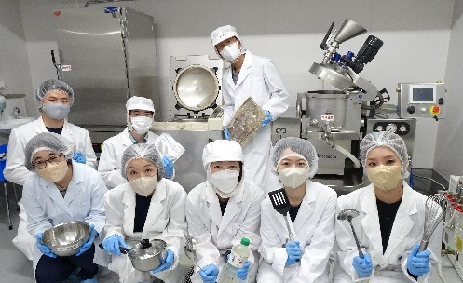
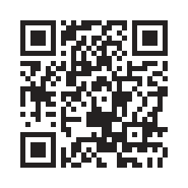
募集！
未利用農林水産物※を活用して、
環農水研と商品開発しませんか？
※農業生産や食品加工の現場で発生する規格外品や残渣等を指します。
私たち環農水研は、未利用農林水産物を活用した新商品を開発する
アイデアを募集しています。
アイデアをお持ちの事業者様は
ぜひ私たちと商品開発しましょう。
無料で技術支援いたします。
応募期間
令和4年12月８日(木)
～ 令和5年2月28日(火)
［申請書必着］
ご興味ある方は、下記まで、お電話ください。
TEL : 072-979-7063
地方独立行政法人 大阪府立環境農林水産総合研究所 食と農の研究部 食品グループ
住所 〒583-0862 大阪府羽曳野市尺度 442
本事業の実施要領に従って研究申請書を提出いただきます。
実施要領・申請書様式は、
右のQRコードまたは検索ワードからホームページにアクセスし、
ダウンロードして下さい。
応募方法
事業説明会も行います
説明会の詳細は裏面へ！

Slide 2
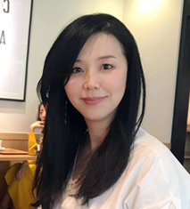
オンライン同時開催
未利用農林水産物活用
セミナー＆公募事業説明会
日時
令和5年 1月25日（水）
１4：00－１6：00
参加費無料
場所
大阪産業創造館（大阪市中央区）
６階 会議室A・B（定員40名 先着順）
申込締切
令和5年1月23日 （月） 17：00
▶
環農水研と共同で「未利用農林水産物を活用して新商品開発をしたい！」と
お考えの事業者の方へ
▶
SDGs Goal 12「つかう責任 つくる責任」への貢献に関する講演会も開催！
第1部
１4：0５－１４：５０
「未利用農林水産物に命を吹き込む」
株式会社ロスゼロ 代表取締役社長
文 美月 氏
第2部
１5：００－１５：５０
「未利用農林水産物を活用した
新商品開発事業の公募について」
大阪府立環境農林水産総合研究所 食品グループ
●講師プロフィール
各地で発生した未利用食品のアップサイクルなどの有効活用の推進や食品ロス削減に取組み、大阪府と連携協定を結んでいます。
事業の詳細は裏面へ！
説明会の参加申込方法
▶
右のQRコードまたは、キーワード検索から
アクセスしたホームページに申込みフォームへの
リンクがありますので、そちらからお申込みください。
▶
オンライン配信（Zoom）を同時開催します（定員100名 先着順）。
お申込み時に選択していただき、視聴方法は後日メールでご連絡いたします。

